Slide 1
EVALUACION DE LOS MECANISMOS DE PRODUCCION Y DE REMOCION DE LACTATO: PARTE III “TEST ESTANDARD DE LACTATO”.
LIC. ANTONIO ALBA;
IIPA22

Slide 2
PARTE 3: TEST ESTÁNDAR DE LACTATO:
Objetivos.
Metodología de las Fases 1, 2 y 3 del test
Formatos para recolección de datos y
Reportes de resultados
Bibliografía test estándar de lactato
Link video de realización del test estándar de lactato en natación en la UMB
Publicación personal
Preguntas comprobatorias
Notes:
CONTENIDOS:

Slide 3
CARACTERISTICAS: Es un test de campo que ha aplicado principalmente con el ejercicio especifico de deportes de tiempo y marca, tales como: carrera a pie, ciclismo, natación carrera, triatlón, canotaje, (patinaje por aplicar) En deportes con pelotas y de combate se puede aplicar este test utilizando la carrera a pie, ya que este es un ejercicio que se emplea en estos casos como medio de preparación física general En deportes paralímpicos: Es muy poca la información que existe en estos deportes, hemos intentado aplicar este test en deportistas que compiten alguna especialidad utilizando silla de ruedas

Slide 4
APLICACIONES PRACTICAS DE LOS RESULTADOS DEL TEST ESTANDAR LACTATO:
Determinación del perfil fisiológico en cuanto a resistencia aeróbica, según el valor de la V₄ (velocidad de desplazamiento con el ejercicio especifico del deporte correspondiente a una concentración de 4 mmol de lactato / litro de sangre.)
Determinación del perfil fisiológico en cuanto a la potencia anaeróbica láctica, según el valor pico de lactatemia y el ritmo máximo de producción de lactato
Caracterizacion de los valores de la V4 y del ritmo máximo de producción de lactato en etapas precompetitiva o competitiva en un determinado deporte y por posiciones

Slide 5
APLICACIONES PRACTICAS DE LOS RESULTADOS DEL TEST ESTANDAR LACTATO:
Análisis de la variación que experimenta la curva de rendimiento láctico durante el ciclo de entrenamiento y la correspondencia de esta variación con el predominio energético de la disciplina deportiva: predominio aeróbico o anaeróbico (como forma de control del entrenamiento)
Confirmación de valores de lactatemia para determinadas zonas de intensidad de entrenamiento a determinados % del mejor tiempo personal en deportes de tiempo y marca. Ejemplo: natación (spot test)

Slide 6
APLICACIONES PRACTICAS DE LOS RESULTADOS DEL TEST ESTANDAR LACTATO:
Prescripción de zonas de entrenamiento teniendo en cuenta: el valor de V₄ y el valor del ritmo máximo de producción de lactato
Garantizar que el deportista pueda alcanzar o se aproxime lo mas posible a su máxima intensidad de ejercicio y que la logre mantener durante toda la competencia, por medio del ajuste (equilibrio) del nivel de cada sistema energético, según:
el nivel del VO2max.,
el predominio energético de la disciplina deportiva;
la etapa del ciclo de entrenamiento en que se encuentre el deportista.

Slide 7
APLICACIONES DE OTROS PROTOCOLOS DE CARGA CON MEDICION DE LACTATEMIA:
Aplicación de test para evaluar potencia y capacidad anaeróbica láctica
Aplicación de test para evaluar potencia y capacidad anaeróbica aláctica
Estimación de resultados en competencias deportivas

Slide 8
CARACTERISTICAS GENERALES DEL TEST ESTÁNDAR DE LACTATO
FASES | OBJETIVO | ASPECTO EVALUADO | CAPACIDAD EVALUADA | TIEMPO, MIN. | # TIRAS REACTIVAS UTILIZADAS | INTERPRETACION DE VARIACION DURANTE CICLO ENTRENAMIENTO
1 | V4 (VELOCIDAD A 4 MMOL/L) INDICADOR DE UMBRAL LACTICO | REMOCION LACTATO | RESISTENCIA AEROBICA | DE 5 A 25 | DE 2 A 5 | SE DEBE INCREMENTAR MAS EN DEPORTES DE RESISTENCIA AEROBICA
PAUSA ACTIVA | OXIDAR LACTATO |  |  | 25
PAUSA PASIVA | DISMINUIR VO2 |  |  | 5
2 | RITMO MAXIMO PRODUCCION LACTATO | PRODUCCION LACTATO | POTENCIA ANAEROBICA LACTICA | DE 4 A 10 | 2 A 4 | SE DEBE INCREMENTAR MAS EN DEPORTES DE PREDOMINIO ANAEROBIO LACTICO
3 (OPCIONAL) | % REMOCION LACTATO | REMOCION LACTATO | RESISTENCIA AEROBICA | 20 DESPUES DE ENONTRAR VALOR PICO DE LACTATO | 1 | SE DEBE INCREMENTAR MAS EN DEPORTES DE RESISTENCIA AEROBICA

Slide 9
ESQUEMA SECUENCIAL DEL TEST ESTÁNDAR DE LACTATO:
Fase 1:
Al terminar cada una de estas cargas se mide:
Distancia.,
Tiempo, min:s, inmediato
Lactato, mmol/l., Inmediato
Frec. Card (opcional)
Test psicológicos (opcional)
Fase 2:
Al terminar la única carga de esta fase se mide:
Distancia.,
Tiempo, min:s, inmediato
Lactato, mmol/l a los minutos 3, 5, 7 y 9
Frec. Card (opcional)
Test psicológicos (opcional)
Fase 3:
Se mide lactatemia al minuto 20 de finalizado es esfuerzo de la fase 2
Recuperación pasiva
Recuperación activa 25 min. Recuperación pasiva 5 min.
0 5 10 15 20 50 53 55 57 70 TIEMPO,MIN.

Slide 10
TEST ESTANDARD DE LACTATO.
PROCEDIMIENTOS PREVIOS AL TEST:
PREPARACION DE LA ZONA DE PUNCION EN EL EXAMINADO:
Limpiar con algodón y alcohol el área en que se realizara la punción
Se aplicara substancia vasodilatadora (finalgon, capsaicina)
El objetivo de lo anterior es provocar vasodilatación en el área, activar el metabolismo y la aumentar el flujo de sangre (hiperemia),
A los pocos minutos, se observara enrojecimiento del área
Se removerá esta substancia con algodón y se limpiara

Slide 11
TEST ESTANDARD DE LACTATO.
PROCEDIMIENTOS PREVIOS AL TEST:
PREPARACION DE LA ZONA DE PUNCION EN EL EXAMINADO:
Se realizara la punción utilizando una lanceta esterilizada en esta área, preparada para estos fines
Se presiona ligeramente para extraer una gota de sangre.
Al tomar las muestras de sangre durante el test, se deberá utilizar la segunda gota, por la posibilidad de la sangre se combine con el sudor de esta área
Estos procedimientos los realizara el examinador unos minutos antes de iniciar la primera etapa del test
Al terminar cada una de las etapas de carga de la fase 1 y en la recuperación de las fases 2 y 3, el examinador revisara el área de punción para toma de muestra de sangre, por si se requiere una nueva punción.

Slide 12
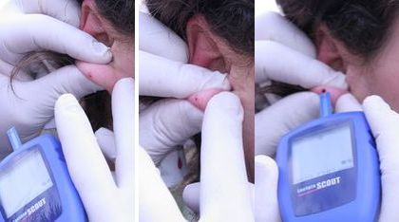
TOMA DE MUESTRA DE SANGRE EN EL LOBULO DE LA OREJA POR SER UNA REGION QUE POSEE POCAS TERMINACIONES NERVIOSAS SENSITIVAS
Notes:
Toma de muestra de sangre en el lóbulo de la oreja (área de poca sensibilidad) para determinar la concentración de lactato en sangre

Slide 13
TEST ESTANDARD DE LACTATO PROCEDIMIENTOS PREVIOS AL TEST:
SUBSTANCIAS:
FINALGON
Acción irritante local,.
Tiene propiedades analgésicas,
Tiene un efecto vasodilatador directo.
Rubefaciente, aumenta la velocidad de las reacciones enzimáticas, activa el metabolismo.
La aparición de enrojecimiento y aumento de temperatura de la piel en unos pocos minutos después de la aplicación demuestran la rápida penetración de las sustancias activas en la piel.
Se manifiesta localmente, se desarrolla dentro de unos pocos minutos y alcanza su máximo para 20-30 min.
CAPSAICINA TÓPICA
Afectar las células nerviosas de la piel que están asociadas con el dolor,
Provoca una disminución de la actividad de estas células nerviosas y una menor sensación de dolor.

Slide 14
TEST ESTANDARD DE LACTATO FASE # 1:
OBJETIVO: Determinación de la velocidad correspondiente a una concentración de lactatemia de 4 mmol/l o V₄ como indicador del UMBRAL LÁCTICO y de la RESISTENCIA AEROBICA del examinado.
METODODOLOGIA:
Se aplican de 2 a 5 etapas con intensidad incremental
El umbral láctico es un valor individual que oscila entre los 2 y los 6 mmol/l.
El concepto del umbral láctico a 4 mmol/l., como valor fijo fue establecido por A. Mader, el cual, en un elevado % de los deportistas, encontró que a esta concentración de lactatemia, estos comenzaban a acumular lactato de una forma desproporcionada.

Slide 15
TEST ESTANDARD DE LACTATO. FASE 1RA:
Cada una de estas etapas debe durar de 5 a 8 minutos (ni menos ni mas), con el fin de alcanzar un estado estable de la concentración de lactato entre los músculos y la sangre. Esto se diferencia de la medición de VO2 que requiere de 1 a 2 minutos
Se ha comprobado que es necesario como mínimo mantener esta duración en cada etapa con el fin de alcanzar equilibrio de la lactatemia entre estos dos compartimentos
Si la duración de las etapas es menor a 5 minutos, el valor de lactato en sangre que se mide es inferior a la concentración de lactato muscular.
Debido a lo anterior, si se utilizan etapas de menos de 5 minutos, se van a requerir mayor numero de etapas y habrá que elevar mas la intensidad del esfuerzo para alcanzar el umbral láctico, por lo cual, se sobreestima este resultado. Es decir, el valor de los 4 mmol/l., va a aparecer en etapas de mayor intensidad

Slide 16
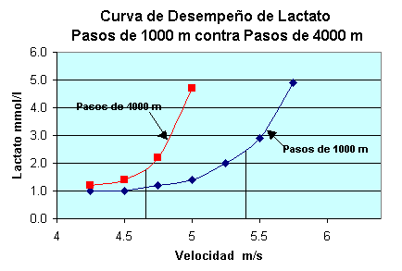
ILUSTRACION DE LAS POTENCIALES DIFERENCIAS AL UTILIZAR PROTOCOLOS DE ETAPAS DE CORTA Y DE LARGA DURACION
Un triatleta trata de calcular aproximadamente cuál es el umbral de lactato a 4 mmol/l., de sus carreras utilizando un protocolo de 7 etapas de 1000 m y luego compara este resultado con otro protocolo en el cual utiliza de 4 etapas de 4000 m.
La prueba de 7 x 1,000 m es más atractiva, por dos razones:
La distancia total que cubre es solamente 7,000 m contra 16,000 m., así que la prueba es más corta.
Se logran 7 puntos de datos contra 4, lo cual generalmente provee un mejor cálculo de la curva de desempeño de lactato.
Sin embargo, la siguiente tabla claramente demuestra que los dos métodos proveen curvas de rendimiento láctico muy diferentes.
CUAL ES LA CONFIABLE ?

Slide 17
ILUSTRACION DE LAS POTENCIALES DIFERENCIAS AL UTILIZAR PROTOCOLOS DE ETAPA CORTAS Y DE ETAPAS LARGAS.
Conclusión: El protocolo que utiliza las distancias mas largas y mayor duración de las etapas, permite que se alcance el estado estable entre lactato muscular y lactato sanguíneo, por tanto, aporta un cálculo mucho más preciso de la curva de desempeño de lactato, que el protocolo de etapas mas cortas.
Las distancias cuyo recorrido dura mas de 5 minutos permiten mayor estabilización de la lactatemia en comparación con las etapas mas cortas, es decir, son mas confiables para la determinación del verdadero valor de lactatemia.
Utilizar el protocolo de 4 x 4,000 m en lugar del protocolo de 7 x 1,000 m

Slide 18
TEST ESTANDARD DE LACTATO. FASE 1RA:
Con base en el anterior concepto, en cualquier deporte que utiliza el ejercicio de tipo cíclico, multiarticular, se recomienda seleccionar una distancia que le tome completar al deportista como mínimo 5 minutos.
Lo mismo se aplica en las pruebas con ergometros en laboratorio (banda sinfín; cicloergometro, remoergometro).
Las distancias sugeridas por deportes son las siguientes:
DISTANCIAS SUGERIDAS POR DEPORTES PARA LA PRIMERA FASE DEL TEST ESTÁNDAR DE LACTATO CON VISTA A DETERMINAR LA V₄
DEPORTES | TRAMOS DE DISTANCIA, M.
ATLETISMO PISTA (CARRERA) | DE 1600 A 2000
NATACION CARRERA | 400
NATACION SUBACUATICA | 500
CICLISMO | 4000
CANOTAJE | 1500

Slide 19
TEST ESTANDARD DE LACTATO. FASE 1RA:
INCREMENTO DE INTENSIDAD ENTRE LAS ETAPAS:
Uno de los criterios a utilizar para incrementar la velocidad por etapas plantea que cada esfuerzo después de la primera etapa, deberá durar de 20 a 30 segundos menos que el esfuerzo anterior.
Esto se deberá continuar de esta forma en la 2da, 3ra y 4ta etapas.
Existen otros criterios para incrementar la velocidad o intensidad entre las etapas
ESTA PRIMERA FASE DEL TEST VA A FINALIZAR CUANDO EN CUALQUIERA DE LAS ETAPAS SE ENCUENTREN 4 MMOL/L O MAS
La lactatemia no es necesario medirla en estado de reposo
La lactatemia se medirá inmediatamente al finalizar cada una de estas etapas

Slide 20
TEST ESTANDARD DE LACTATO. FASE 1RA:
Este test se puede aplicar en laboratorio aunque es mas recomendado como test de campo especifico, utilizando el ejercicio según la modalidad deportiva
Se requiere tener la medida de lactatemia con la mayor rapidez posible (sin descuidar la confiabilidad),
Para esto, en el mercado existen varios equipos portátiles de medición de esta variable, tales como el láctate scout. (ver grafica)
Es recomendable realizar otra toma de lactatemia a los 3 minutos de finalizada la etapa en que se lograron los 4 mmol/l. Esto con el fin de confirmar el valor de lactato después de los 4 mmol/l.

Slide 21
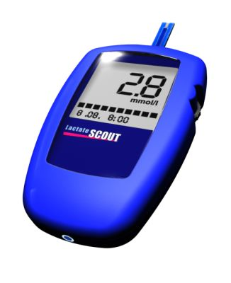
EQUIPO PORTATIL LACTATE SCOUT PARA LA MEDICION DE LACTATEMIA EN 10 S.
Notes:
Equipo portátil láctate scout para la medición de lactatemia en 10 s.

Slide 22
TEST ESTANDARD DE LACTATO. FASE 1RA. CALCULO DEL VALOR DE V4:
Como se puede observar, en esta primera fase no se realizaran esfuerzos máximos, sino esfuerzos hasta una intensidad ligeramente por encima del UL.
Para la obtención del valor de la V4 se pueden utilizar dos métodos:
GRAFICO
ANALÍTICO
MÉTODO GRAFICO:
Una vez recolectados los datos, estos son plasmados en un eje cartesiano, en el cual, en el eje de abscisas, se situara la velocidad de cada etapa en m/s o en km/h., (También se puede colocar el ritmo en min:s por km). En el eje de ordenadas se plasmaran los valores de lactatemia (en mmol/l.)

Slide 23
TEST ESTANDARD DE LACTATO. FASE 1RA.
DETERMINACIÓN DEL VALOR DE LA V4 POR EL MÉTODO GRAFICO:
Esto permite trazar la curva de rendimiento láctico (CRL) o relación lactato/velocidad y el correspondiente valor de lactatemia para 4 mmol/l o V₄.
Porteriormente, esta velocidad puede ser convertida a ritmo (min:s. por km u otra distancia), lo cual es muy utilizado por los entrenadores (ej. 3:30 por cada 400 m.)
La V₄ representa un importante punto de referencia para la evaluación de la resistencia aeróbica y para el establecimiento de zonas de entrenamiento del examinado

Slide 24
TEST ESTANDARD DE LACTATO. FASE 1RA:
ILUSTRACION CON DATOS DE UN DEPORTISTA
Un triatleta recorre con carrera a pie 3 tramos de 2000 m. (3 x 2000m.):
El tiempo de la 2da etapa es cerca de 20 segundos menos que el de la 1ra etapa.
El tiempo de la 3ra etapa es cerca de 20 segundos menos que el de la 2da etapa.
Los tiempos de cada 2000 m., la conversión a velocidad media y la lactatemia en este caso fueron:
Etapa 1 de 2,000 m.: 6:32
Etapa 2 de 2,000 m.: 6:10
Etapa 3 de 2,000 m.: 5:51
DISTANCIA, M. | TIEMPO, MIN:S. |  | VELOCIDAD, M/S. | LACTATEMIA, MMOL/L.
2000 | 6 | 32 | 5,10 | 2,30
2000 | 6 | 10 | 5,41 | 3,50
2000 | 5 | 51 | 5,70 | 7,20

Slide 25
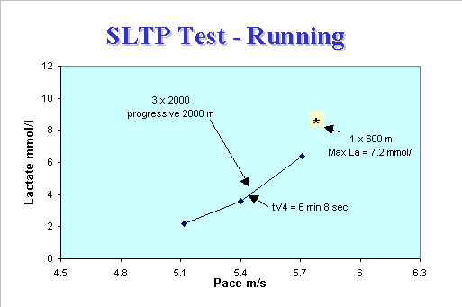
TEST ESTANDARD DE LACTATO. FASE 1RA.
OBTENCION DEL VALOR DE LA V4 POR EL MÉTODO GRAFICO:
La V₄ en este caso es 5,43 m/s. o 19,5 km/h , lo cual corresponde a un ritmo de 6:08 en 2000 m.
velocidad a 4 mmol/l. (V4), m/s. = | 5,43
tiempo (s.) en 2000 m. = | 368,3241
tiempo (min.) = | 6
tiempo (s.) = | 8,324
Notes:
GRAFICAANDO RESULTADOS:
EL TIEMPO DE V4 EN ESTE CASO ES DE 6:08

Slide 26
METODO ANALITICO: SE UTILIZA UNA ECUACION DE INTERPOLACION QUE PERMITE LA DETERMINACION DE VELOCIDAD O POTENCIA A 4 MMOL/L. (V₄):
El método analítico se basa en utilizar formulas de interpolación lineal con los pares de datos (velocidad y de lactatemia) de la etapa inmediatamente anterior a los 4 mmol/l y la etapa inmediatamente superior a dicho valor.
V4 = V_{pre} + (V_{post} – V_{pre}) x (4 – LACT_{pre} ) / (LACT_{post} - LACT_{pre})
DONDE,
V4 = velocidad correspondiente a 4 mmol/l, expresada en m/s.,
V_{pre} = velocidad de la etapa inmediata anterior a 4 mmol/l. en m/s.
V_{post} = velocidad de la etapa inmediata posterior a 4 mmol/l. en m/s.
LACT_{pre} = valor de lactatemia de la etapa inmediata anterior a 4 mmol/l. en mmol/l.
LACT_{post} = valor de lactatemia de la etapa inmediata posterior a 4 mmol/l. en mmol/l.
En caso de emplear valores de velocidad (km/h., MPH) o de potencia (watts), estos serán colocados en el lugar de las velocidades
Notes:
METODO ANALITICO DE DETEMRINCION DE LA VELOCIDAD O POTENCIA A 4 MMOL/L. (V4):

Slide 27
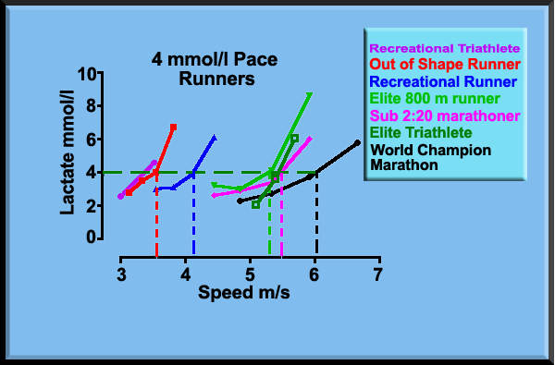
CRITERIOS DE REFERENCIA DE VELOCIDAD A 4 MMOL/L (V₄) PARA CLASIFICAR RESULTADOS DE CORREDORES CON DIFERENTE NIVEL DE RENDIMIENTO (TOMADO DE J. OLBRECHT)
Los corredores de mayor nivel de resistencia aeróbica, tienden a tener valores de V4 mas elevados y una curva de rendimiento lactato mas desplazada hacia la derecha, lo cual indica que poseen una capacidad de remoción de lactato mas elevada
Notes:
Velocidad a 4 mmol/l de corredores de diferen nivel de rendimiento

Slide 28
EL PORQUE DE LA DETERMINACION DE LA V₄
PUNTOS CLAVES EN RELACION A LA DETERMINACION DE LA INTENSIDAD (VELOCIDAD, POTENCIA O RITMO) CORRESPONDIENTE A 4 MMOL/L. – V₄:
No hay nada mágico con la determinación de la intensidad (velocidad, potencia) a 4.0 mmol/l.
Solamente este es un nivel de lactato conveniente para comparar los análisis pasados con los actuales.
De acuerdo con Alois Mader (pionero de la valoraciones de lactato en deportista de elevado nivel), el valor de 4 mmol de lactato/ litro de sangre, se localiza cerca del umbral de lactato o MLSS para un gran porcentaje de los deportistas.
Si un entrenador o fisiólogo desea comparar los niveles de desempeño de un deportista, basándose en algún otro nivel de lactato, éste deberá ser un valor que se aproxime al umbral de lactato individual y debe ser utilizado cada vez que se evalúa.
TOMADO DE:
http://www.lactate.com/eslact1a.html

Slide 29
VENTAJAS DE LA UTILIZACION DE LA V₄ COMO CRITERIO DEL UMBRAL LACTICO:
La V₄ aporta información sobre rendimiento de resistencia equivalente al umbral láctico o al máximo estado estable de lactato (MLSS).
Se pierde poco al utilizar la V₄ como medida de resistencia aeróbica, en comparación a la determinación individual del valor de lactato al cual ocurre el umbral láctico.
Se ha encontrado estrecha correlación lineal entre la V₄ y el verdadero umbral láctico
Un entrenador o científico del deporte puede juzgar el progreso en la resistencia de un deportista de forma efectiva utilizando la V₄
La V₄ es una medida mucho mas simple de obtener que el MLSS, ya que la determinación del MLSS por el método “Gold estándar” es un procedimiento mas costoso que consume mucho tiempo
La V4 es una medida extremadamente confiable de la resistencia aeróbica del examinado.
Ver:
Hopkins et al. «Reliabilility of power in physical performance tests». Sports med. 2001, vol 31:211-234)
Notes:
V4 VS UMBRAL LACTICO:

Slide 30
PROCEDIMIENTO PARA CALCULAR RITMO O TIEMPO (MIN: S.) AL RECORRER UNA DISTANCIA DADA DE ENTRENAMIENTO (KM), CONOCIENDO LA VELOCIDAD:
Esto se estudio en el tema de test de VO2max.
Si la velocidad esta expresada en km/h.,
1ro convertir km/h en m/s
Velocidad, m/s = velocidad, km/h x 1000/3600
2do calcular el tiempo (en segundos) para la distancia control en que se desea entrenar
Tiempo, s. = Distancia control , m / (velocidad, m/s.)
3ro convertir tiempo (segundos) en tiempo (min: s.)
Minutos = entero (tiempo, s.)
Segundos = (tiempo (s.) – Minutos x 60

Slide 31
ILUSTRACION DEL PROCEDIMIENTO PARA CALCULAR RITMO O TIEMPO (MIN: S.) AL RECORRER UNA DISTANCIA DADA DE ENTRENAMIENTO (KM), CONOCIENDO LA VELOCIDAD:
DATOS
La v4 de un deportista fue 12,13 km/h.
Se desea calcular el ritmo al cual debe desplazarse este deportista por km., Es decir, min: s / cada km.:
CALCULOS:
VELOCIDAD EN M/S. = 12.13 KM/H X 1000 /3600 = 3.37 M/S.
TIEMPO, S. = 1000 M / 3.37 M/S. = 297 S.
Convirtiendo el anterior resultado de segundos a minutos: TIEMPO, MIN. = 297 S / (60 S / MIN.) = 4.95
MINUTOS = PARTE ENTERA DE 4.95 = 4.00
SEGUNDOS = TIEMPO TOTAL (S.) = 297 – (4 X 60) = 57 S.
RITMO / KM = 4:57
EJERCICIO COMPROBATORIO:
CALCULE EL RITMO / KM DE ESTE DEPORTISTA CUANDO ENTRENA AL 90 Y AL 110% DE SU V4

Slide 32
PERIODO INTERMEDIO ENTRE LAS FASES 1 Y 2 DEL TEST ESTANDARD DE LACTATO.
Luego de obtener los datos para calcular el valor de V₄ y antes de realizar la segunda fase de este test, es necesario pedirle al deportista que remueva lactato por medio de:
Recuperación activa con el mismo ejercicio del test o de su deporte durante 25 min.
Posteriormente, deberá descansar otros 5 minutos de forma pasiva para disminuir lo mas posible el consumo de oxigeno.
A continuación realizara la 2da fase de este test

Slide 33
TEST ESTANDARD DE LACTATO: FASE # 2 OBJETIVO: Determinación del ritmo máximo de producción de lactato o potencia anaeróbica láctica (VL_{max.})

Slide 34
TEST ESTANDARD DE LACTATO. FASE 2DA.
METODOLOGIA
El deportista realizara un ÚNICO ESFUERZO FÍSICO especifico de su deporte al máximo posible de intensidad y este deberá durar un tiempo cercano a los 30 segundos, con el fin de estimar el máximo el ritmo de producción de lactato (U. Hartmann; J. Olbrecht)
Para cada uno de los ejercicios físicos cíclicos y rítmicos específicos del deporte del examinado, que involucran gran masa muscular, se deberá seleccionar una distancia en la que el deportista realice el máximo esfuerzo posible en este periodo de tiempo.
Las distancias recomendadas pueden verse en la siguiente tabla

Slide 35
TEST ESTANDARD DE LACTATO. FASE 2DA. METODOLOGIA
DISTANCIAS A RECORRER POR DEPORTES EN LA SEGUNDA FASE DEL TEST ESTÁNDAR DE LACTATO CON VISTA A DETERMINAR EL RITMO MAXIMO DE PRODUCCION DE LACTATO
DEPORTES | DISTANCIA, M.
ATLETISMO PISTA (CARRERA) | DE 200 A 250
CICLISMO VELODROMO | DE 333 A 500
NATACION CARRERA Y SUBACUATICA | DE 50 A 100
CANOTAJE | DE 100 A 150

Slide 36
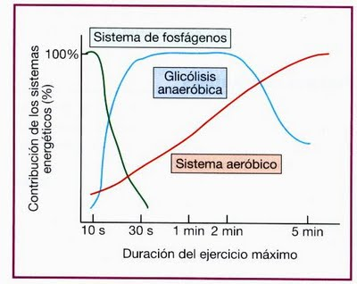
TIEMPO DEL ESFUERZO DE LA FASE 2DA DEL TEST CON VISTA A DETERMINAR EL RITMO MÁXIMO DE PRODUCCIÓN DE LACTATO
Como se observa en las curvas de los tres sistemas energéticos, cuando la duración del esfuerzo máximo es entre 15 y 30 segundos, la influencia de los sistemas anaeróbico alactico y aeróbico es la menor, mientras que el predominio de la glucolisis anaeróbica o sistema anaeróbico láctico es mayor (U. Hartmann, comunicación personal, 2013)
Notes:
Intervalo de tiempo del test para determinar la capacidad anaeróbica en el deporte: entre 40 y 90 segundos al máximo de intensidad en el cual la influencia de los otros 2 sistemas energéticos es la menor.

Slide 37
TEST ESTANDARD DE LACTATO. FASE 2DA. METODOLOGIA
Al terminar este esfuerzo, el deportista deberá quedar completamente exhausto. Es decir, el examinado tratara de realizar un esfuerzo máximo
Las muestras de sangre para determinar lactatemia se toman durante la recuperación (la cual deberá ser pasiva) a los minutos 3, 5, 7 y en ocasiones en el 9no., en caso que la lactatemia no haya comenzado a disminuir.
El objetivo de lo anterior es encontrar el valor pico de lactatemia al terminar este esfuerzo máximo, el cual, tiende a producirse entre los minutos 3 y 9 de una recuperación pasiva
No es necesario tomar muestras inmediatamente al finalizar este esfuerzo.
Esto responde al hecho que la sangre en los músculos activos, cuando se realiza un esfuerzo de corta duración y máxima intensidad, demora un tiempo mayor en difundir hacia el torrente sanguíneo en comparación a cuando el ejercicio se realiza en estado estable

Slide 38
TEST ESTANDARD DE LACTATO. FASE 2DA.
METODOLOGIA
Si el valor de lactatemia del minuto 5to es superior al valor del minuto 3ro, se requiere seguir tomando muestra al minuto 7mo,
Si el valor de lactatemia del minuto 7mo es superior al valor del minuto 5to, se requiere seguir tomando muestra al minuto 9no,
Durante toda la recuperación de este esfuerzo el deportista deberá permanecer sentado de forma pasiva o dar pasos lentamente cerca del área de medición con una intensidad mínima, mientras le toman las muestras de sangre (es decir, sin realizar recuperación activa)
En este caso, se sugiere realizar recuperación pasiva, debido a que la recuperación activa, como es conocido, favorece la remoción oxidativa del lactato, siendo imposible controlar a todos los evaluados para que realicen esta recuperación a una misma intensidad. Es decir, para lograr estandarización del test

Slide 39
TEST ESTANDARD DE LACTATO. FASE 2DA.
CALCULO DEL RITMO MÁXIMO DE PRODUCCIÓN DE LACTATO:
El ritmo máximo de producción de lactato (RMPL) se calcula al dividir el valor «pico» de lactato en mmol/l determinado anteriormente entre el tiempo real de esfuerzo en segundos, expresado en mmol / l / s.
valor pico lactatemia, mmol / l
RMPL, mmol / l / s. = ---------------------------------------------
tiempo esfuerzo máximo, s.
Los deportistas que alcanzan un valor pico de lactatemia mas elevado después de un esfuerzo físico como este, por unidad de tiempo, poseen un mayor ritmo máximo de producción de lactato y mayor potencial para realizar esfuerzos en que predomina este sistema energético (resistencia a la velocidad, resistencia a la fuerza)
Esta es una medida directa e invasiva de la potencia del sistema anaeróbico láctico.

Slide 40
VALORES ESTADISTICOS DE V4 Y DE RMPL DE DEPORTISTAS DE BOGOTA (IDRD; 2016. DATOS PERSONALES)
DEPORTE | GENERO | PREDOMINIO ENERGETICO | V₄, M/S. |  |  |  | RMPL, MMOL/L./S.
 |  |  |  |  | <P16 = BAJO |  |  |  | <P16 = BAJO
 |  |  |  |  | ENTRE P16 Y P84 = MEDIO |  |  |  | ENTRE P16 Y P84 = MEDIO
 |  |  |  |  | >P84 = ELEVADO |  |  |  | >P84 = ELEVADO
 |  |  | PROM. | DS | P16 | P84 | PROM. | DS | P16 | P84
MATAC. SUB. | MASCULINO | AEROBICO | 1.718 | 0.075 | 1.682 | 1.754 | 0.214 | 0.096 | 0.168 | 0.260
 |  | ANAEROBICO | 1.553 | 0.153 | 1.421 | 1.675 | 0.220 | 0.098 | 0.152 | 0.296
 | FEMENINO | AEROBICO | 1.846 | 0.370 | 1.668 | 2.024 | 0.241 | 0.048 | 0.217 | 0.264
 |  | ANAEROBICO | 1.559 | 0.282 | 1.385 | 1.723 | 0.167 | 0.075 | 0.010 | 0.231
VOLEIBOL | MASCULINO | ANAEROBICO | 3.368 | 0.467 | 3.241 | 3.768 | 0.388 | 0.096 | 0.293 | 0.482
CICLISMO RUTA CONV. | MASCULINO | AEROBICO | 12.228 | 0.799 | 11.463 | 12.966 | 0.133 | 0.038 | 0.105 | 0.158
CANOTAJE | MASCULINO | AEROBICO | 3.125 | 0.143 | 3.128 | 3.305 | 0.198 |  | 0.198 | 0.198
TRIATLON | MASCULINO | AEROBICO | 4.582 |  | 4.300 | 4.700 | 0.231 |  | 0.220 | 0.240
 | FEMENINO | AEROBICO | 3.752 | 0.385 | 3.567 | 3.937 | 0.210 | 0.016 | 0.202 | 0.218
CICLISMO RUTA PARAL. | MASCULINO | AEROBICO | 10.089 | 3.290 | 8.176 | 11.973 | 0.269 | 0.140 | 0.128 | 0.431

Slide 41
TEST ESTANDARD DE LACTATO FASE # 3 OBJETIVO: Determinación del % de remoción o aclaramiento del lactato

Slide 42
FASE # 3 DEL TEST ESTANDARD DE LACTATO METODOLOGÍA: A partir del momento en que el examinado termina el esfuerzo máximo de la fase 2 de este test, se le indica al mismo mantenerse sentado en recuperación pasiva durante 20 minutos. Al llegar al minuto 20, se le realiza una ultima toma de muestra de lactatemia y se aplica la siguiente formula: % REMOCIÓN LACTATO = (valor pico de lactatemia determinado en la fase 2 – valor lactatemia al minuto 20) / valor pico de lactatemia determinado en la fase 2 x 100 Se clasifica este % de remoción según la siguiente escala: > 50 % muy bien entre 30 y 50 % bueno < 30 % pobre

Slide 43
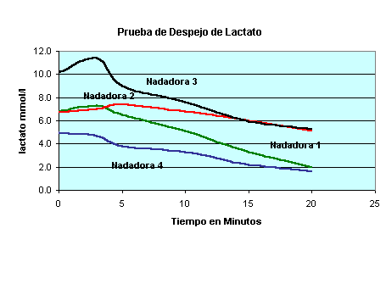
PRUEBA DE DESPEJO O DE ACLARAMIENTO DEL LACTATO
Se muestran curvas de remoción de lactato de 4 nadadoras que indican la capacidad de remoción de lactato de las mismas.
La nadadora de color verde tuvo el mejor % de remoción de lactato con 71.4 %, seguida por la nadadora en color azul con 70 %.
Nadadora # | Color | Valor pico de lactato, mmol/l. (Después de la carga de la fase 2) | Valor al minuto 20, mmol/l después de haber encontrado el valor pico de lactato o caída de lactato | Caída de lactatemia, mmol/l | % Remoción de lactato = caída de lactato / lact pico x100] | Evaluación
1,0 | Verde | 7,0 | 2,0 | 5,0 | 71,4 | MB
2,0 | Rojo | 7,0 | 5,0 | 2,0 | 28,6 | POBRE
3,0 | Negro | 11,5 | 5,5 | 6,0 | 52,2 | MB
4,0 | Azul | 5,0 | 1,5 | 3,5 | 70,0 | MB
Olbrecht señala que la correlación de estos % de remoción de lactato con los resultados en competencias es elevada, indicando la importancia que tiene esta variable para la predicción de los resultados competitivos.
Notes:
PRUEBA DE DESPEJO O DE ACLARAMIENTO DEL LACTATO

Slide 44
PRUEBA DE DESPEJO O DE ACLARAMIENTO DEL LACTATO.
COMENTARIOS ACERCA DEL % DE REMOCIÓN DE LACTATO:
El calculo del % de remoción de lactato tiene en cuenta no únicamente la caída de la lactatemia en valores absolutos (Valor pico de lactatemia - Valor al minuto 20), sino también el valor pico de la misma.
Es mas difícil remover lactato cuando el valor pico de lactatemia no es tan elevado.
Por el contrario, es mas fácil remover lactato (es mayor la caída al minuto 20), cuando el valor pico es mas elevado.
Notes:
PRUEBA DE DESPEJO O DE ACLARAMIENTO DEL LACTATO

Slide 45
PRUEBA DE DESPEJO O DE ACLARAMIENTO DEL LACTATO.
COMENTARIOS ACERCA DEL % DE REMOCIÓN DE LACTATO:
Comparando la caída, el valor pico y el % de remoción de lactatemia de las siguientes nadadoras, vemos que:
Nadadora 1 (color verde): caída de 5 mmol/l al minuto 20, valor pico de lactatemia de 7,0 mmol/l y % de remoción de 71,4 %
Nadadora 2 (color rojo): caída de 2 mmol/l al minuto 20, valor pico de lactatemia de 7,0 mmol/l y % de remoción 28,6 %
Nadadora 3 (color negro): caída de 6 mmol/l al minuto 20, valor pico de lactatemia de 11,5 mmol/l y % de remoción 52,2 %
Nadadora 4 (color azul): caída de 3,5 mmol/l al minuto 20, valor pico de lactatemia de 5 mmol/l y % de remoción 70,0 %
Es decir, la nadadora 3, de forma absoluta se recupero en mayor medida (tuvo mas caída), pero en relación a su valor pico esto representa menos % de remoción de lactato que las nadadoras 1 y 4, las cuales, tuvieron menos caída de forma absoluta, pero sus valores pico fueron mas bajos, representándoles mayor % de remoción de lactato
Notes:
PRUEBA DE DESPEJO O DE ACLARAMIENTO DEL LACTATO

Slide 46
FORMATOS Y TABLA DE PASO PARA CONTROLAR RITMO EN FASE 1 PARA RECOLECCION DE DATOS DEL TEST ESTÁNDAR DE LACTATO EN CAMPO Y EN LABORATORIO PARA:
CARRERA A PIE,
NATACION
CICLISMO.
Notes:
FORMATOS DE RECOLECCION DE DATOS E INFORMES DE RESULTADOS DEL TEST ESTÁNDAR DE LACTATO

Slide 47
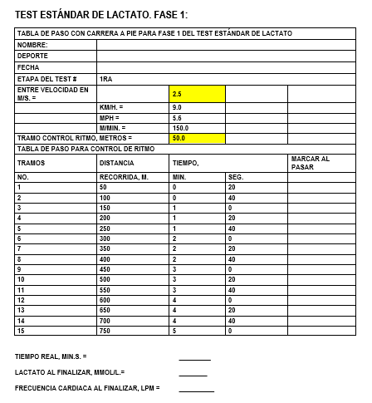
PROTOCOLO CON CARRERA A PIE # 1:
FASE 1
ETAPA 1
Veloc. = 2,5 m/s.
Ritmo = 20 s / 50 m.
Distancia total recorrida en 5 min. = 750 m
Notes:
PROTOCOLO CON CARRERA A PIE # 1:

Slide 48
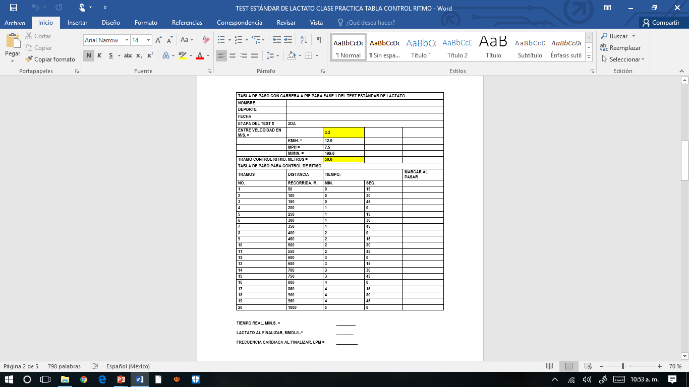
PROTOCOLO CON CARRERA A PIE # 1:
FASE 1
ETAPA 2
Velocidad = 3,3 m/s.
Ritmo = 15 s / 50 m.
Distancia total recorrida en 5 min. = 1000 m.

Slide 49
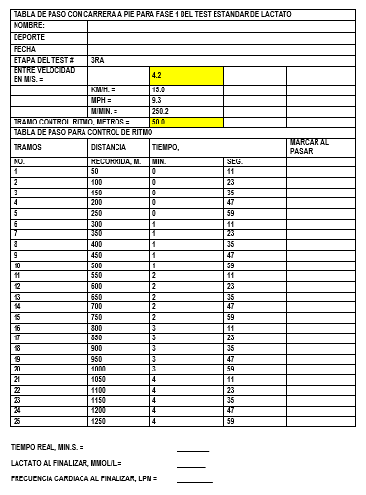
PROTOCOLO CON CARRERA A PIE # 1:
FASE 1
ETAPA 3
Velocidad = 4,2 m/s.
Ritmo = 11 s / 50 m.
Distancia total recorrida en 5 min. = 1250 m

Slide 50
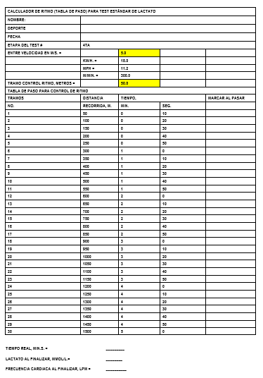
PROTOCOLO CON CARRERA A PIE # 1:
FASE 1
ETAPA 4
Velocidad = 5,0 m/s.
RITMO = 10 S. / 50 M.
DISTANCIA TOTAL RECORRIDA EN 5 MIN. = 1500 M

Slide 51
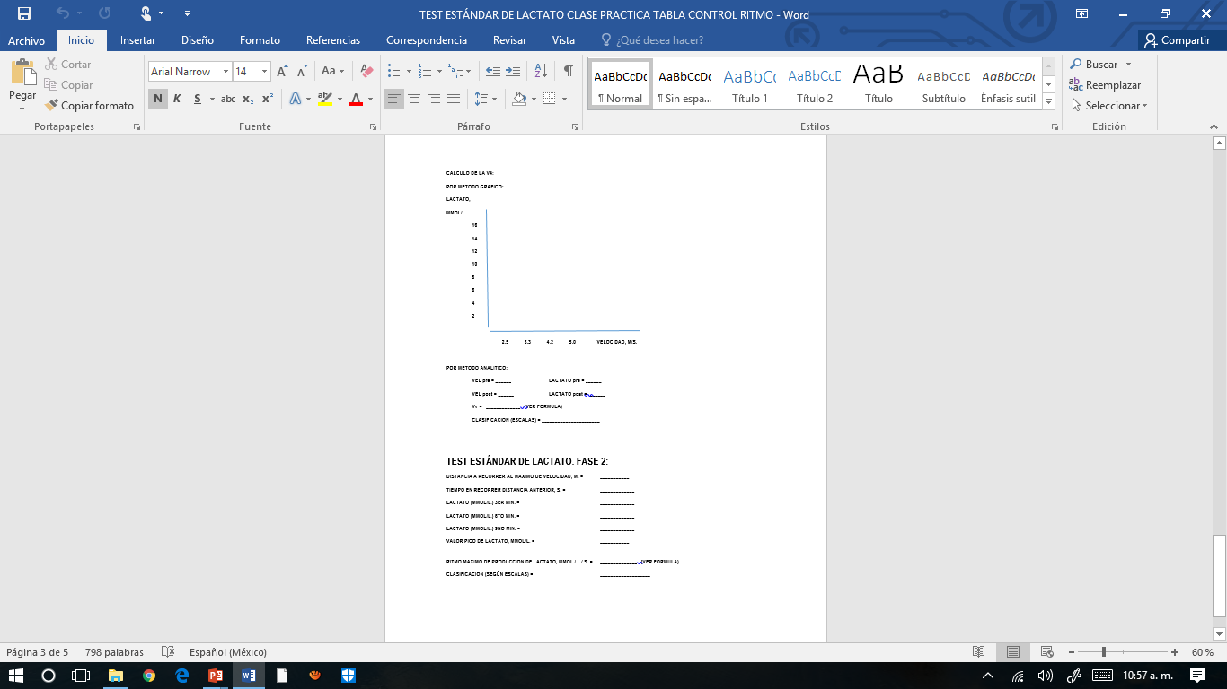

Slide 52
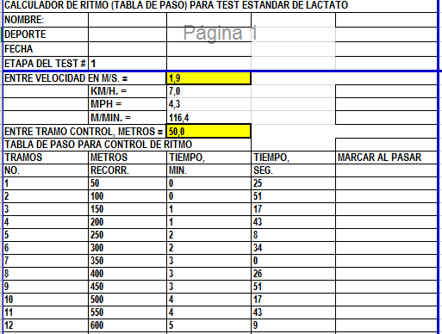
PROTOCOLO CON CARRERA A PIE # 2:
FASE 1
ETAPA 1
Veloc. = 1,9 m/s.
Ritmo = 25 s / 50 m.
Distancia total recorrida en 5 min. = 600 m.
Notes:
PROTOCOLO CON CARRERA A PIE # 2:

Slide 53
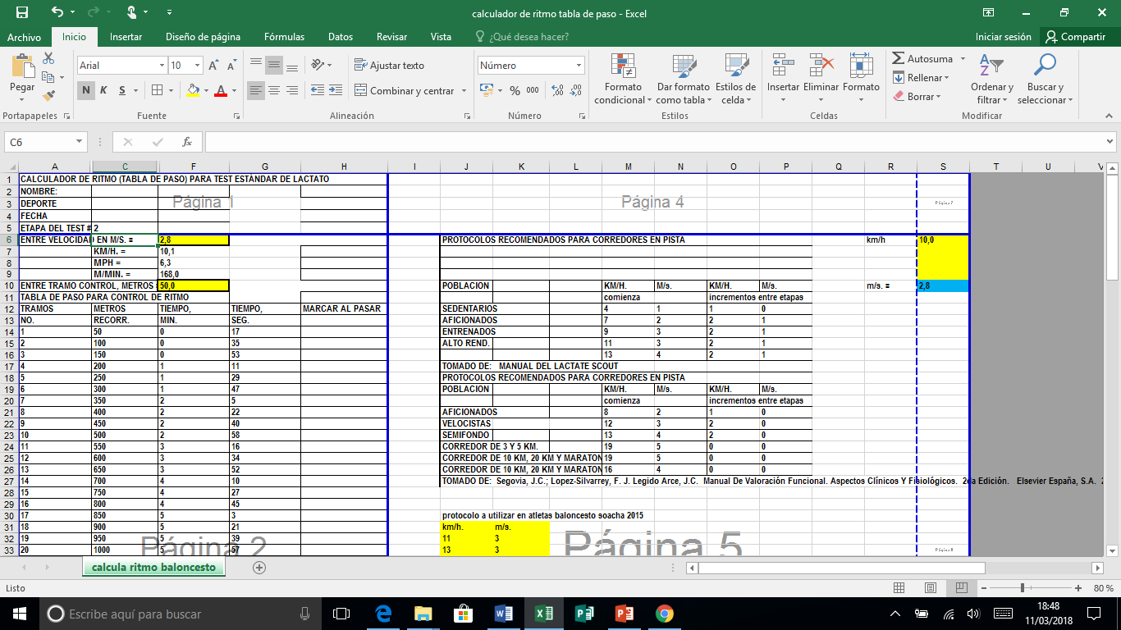
PROTOCOLO CON CARRERA A PIE # 2:
FASE 1
ETAPA 2
Veloc. = 2,8 m/s.
Ritmo = 17 s / 50 m.
Distancia total recorrida en 5 min. = 850 m.

Slide 54
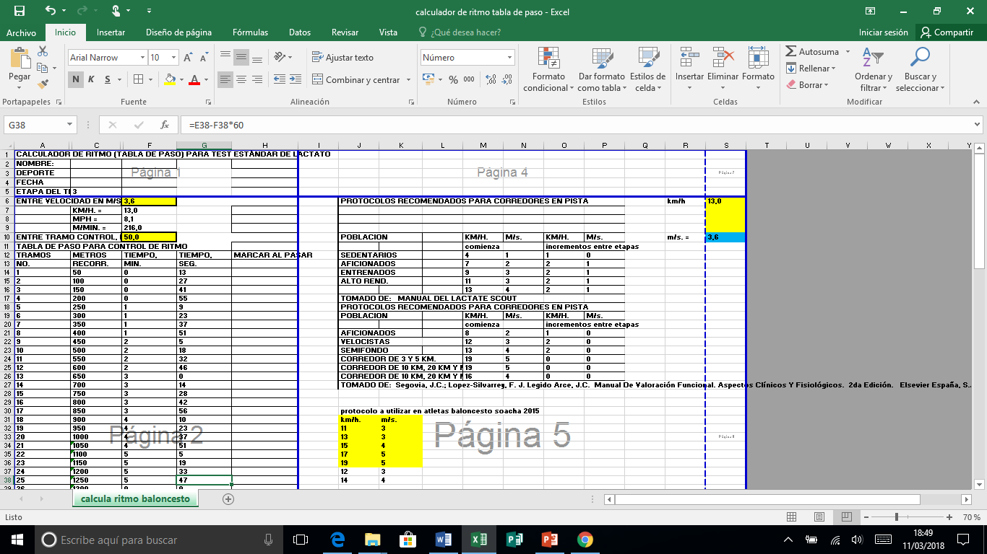
PROTOCOLO CON CARRERA A PIE # 2:
FASE 1
ETAPA 3
Veloc. = 3,6 m/s.
Ritmo = 13 s / 50 m.
Distancia total recorrida en 5 min. = 1100 m.

Slide 55
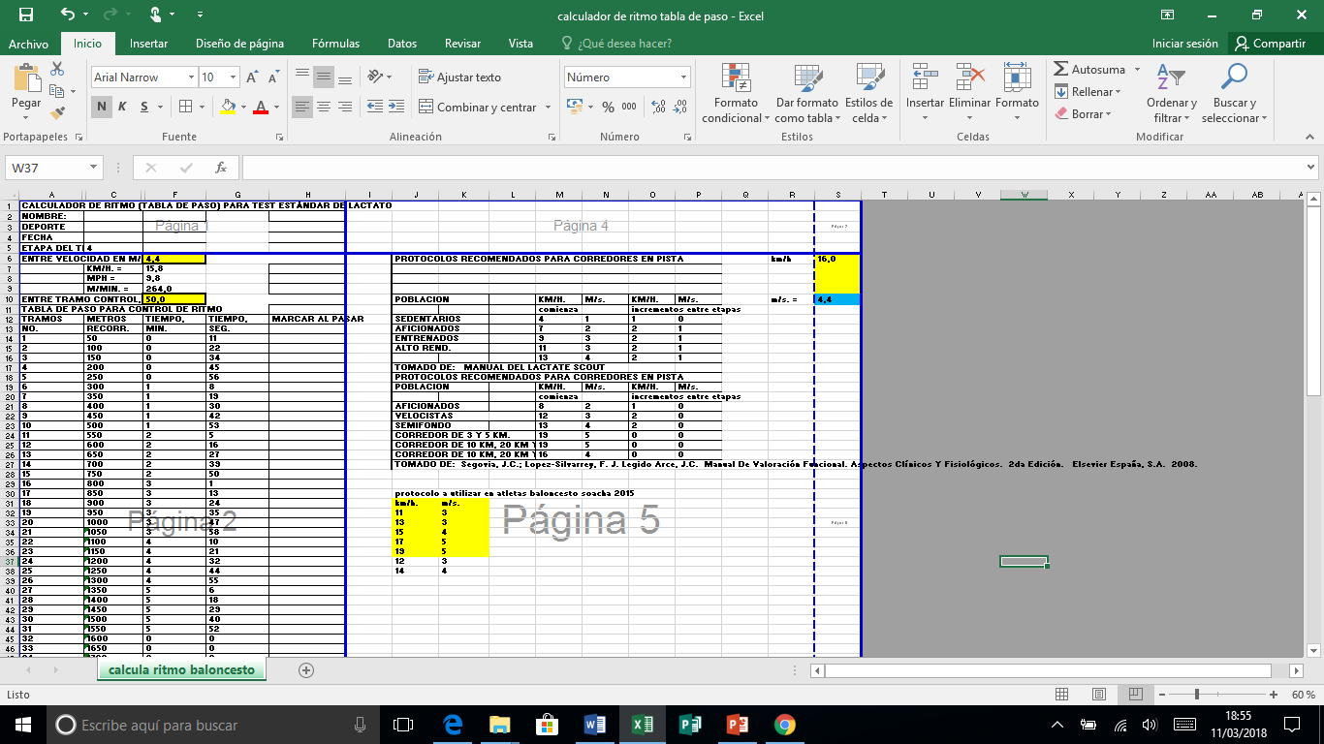
PROTOCOLO CON CARRERA A PIE # 2:
FASE 1
ETAPA 4
Veloc. = 4,4 m/s.
Ritmo = 11 s / 50 m.
Distancia total recorrida en 5 min. = 1650 m.

Slide 56
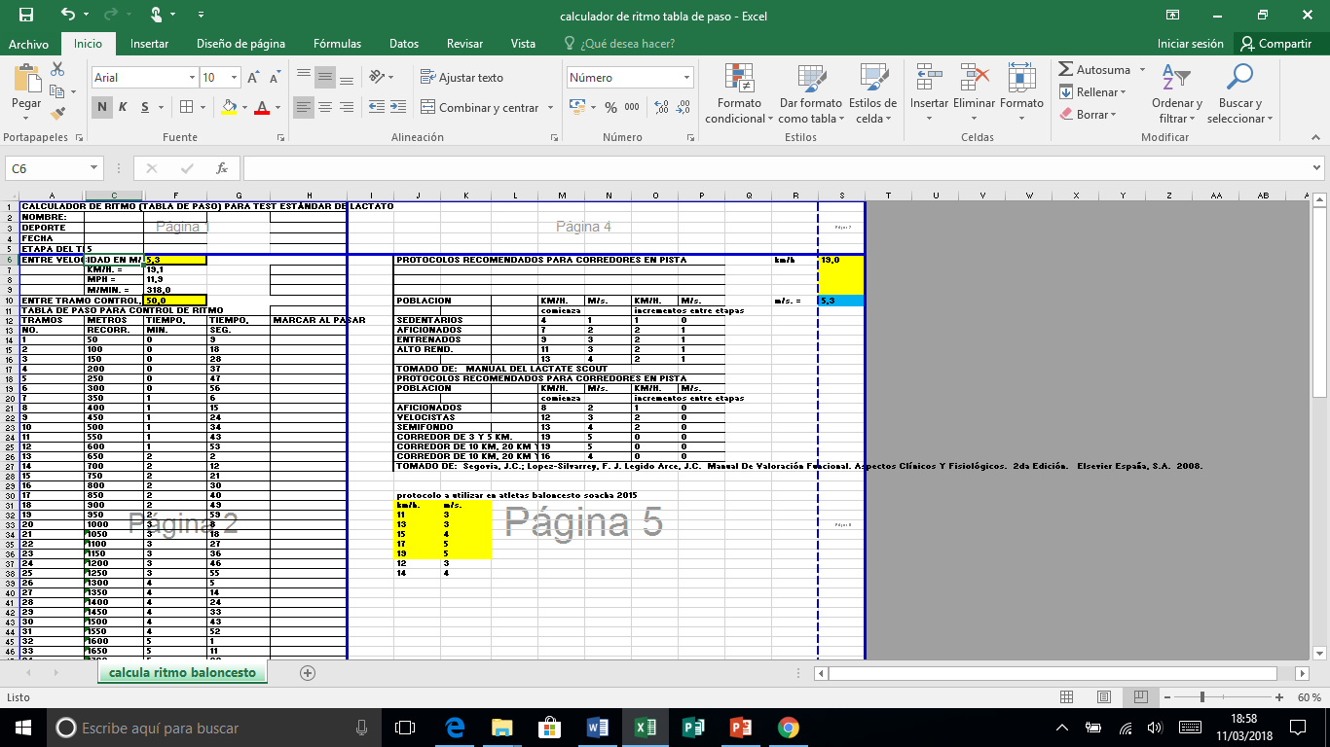
PROTOCOLO CON CARRERA A PIE # 2:
FASE 1
ETAPA 5
Veloc. = 5,3 m/s.
Ritmo = 9 s / 50 m.
Distancia total recorrida en 5 min. = 1950 m.

Slide 57
TEST EN BANDA SINFÍN. PROTOCOLO 1 : FORMATO DE RECOLECCION DE DATOS DEL TEST ESTÁNDAR DE LACTATO PARA CORREDORES Y DEPORTISTAS QUE EMPLEAN CARRERA A PIE COMO PREPARACION FISICA GENERAL FASE 1
NOMBRE:
FEHA MEDICION (DD/MM(AA): |  |  |  |  |  |  |  | GENERO (M/F):
PESO CORP., KG. |  |  |  |  |  | ESTATURA, CM. |  |  |  |  | EDAD, AÑOS
COMIDA PREVIA AL TEST (SI O NO Y QUE COMIO):
TEMPERATURA, GRADOS C (VER LACTATE SCOUT): |  |  |  |  |  |  |  |  | SUPERFICIE DE PISTA:
NOTA: CALENTAMIENTO NO PUEDE SER DE MAS DE 15 MIN., NI INCLUIR PIQUES
FASE 1: TEST DE CAPACIDAD AEROBICA (OBJETIVO: HALLAR LA VELOCIDAD A 4 MMOL/L. O UMBRAL LACTICO)
SE REALIZAN DE 2 A 4 ETAPAS DE INTENSIDAD SUBMAXIMA DE 5 A 8 MINUTOS CADA UNA CON VELOCIDAD INCREMENTAL
LAS PRIMERAS ETAPAS DEBEN PRODUCIR LACTATOS MENORES A 4 MMOL/L. Y LA ULTIMA LIGERAMENTE POR ENCIMA DE DICHO VALOR
ETAPAS | VELOCIDADES SUGERIDAS (TIEMPO PORGRAMADO) |  |  | ENTRE TIEMPO REAL |  | ENTRE LACTATO, MMOL/L.
 | MPH | M/S. | KM/H. | MIN. | S. | AL TERMINAR
1^{ra} | 3,5 | 1,6 | 5,6
2^{da} | 5,5 | 2,5 | 8,8
3^{ra} | 7,5 | 3,4 | 12,1
4^{ta} | 9,5 | 4,2 | 15,3
5ta | 11,5 | 5,1 | 18,5
6ta | 13,5 | 6,0 | 21,6

Slide 58
TEST EN BANDA SINFÍN. PROTOCOLO 1: FORMATO DE RECOLECCION DE DATOS DEL TEST ESTÁNDAR DE LACTATO PARA CORREDORES Y DEPORTISTAS QUE EMPLEAN CARRERA A PIE COMO PREPARACION FISICA GENERAL FASE 2
REMOCION DE LACTATO (TROTAR) DURANTE 25 MIN. DESPUES PAUSA PASIVA DURANTE 5 MIN.
FASE 2: OBJETIVO: DETERMINAR RITMO MAXIMO DE PRODUCCION DE LACTATO
REALIZAR UN ESFUERZO AL MAXIMO DE INTENSIDAD CERCANO A 30 S.
DISTANCIA A SER RECORRIDA (RECOMENDACIÓN 250 M.):
TIEMPO, SEGUNDOS =
ENTRE LACTATO 3' =
ENTRE LACTATO 5' =
ENTRE LACTATO 7' =
VALOR "PICO" DE LACTATO, MMOL/L. =
DURANTE LA RECUPERACION DE ESTA SEGUNDA FASE, EL EXAMINADO SE MANTENDRA SENTADO O CAMINANDO A MUY BAJA INTENSIDAD (NO SE REALIZA RECUPERACION ACTIVA)

Slide 59
TEST EN BANDA SINFÍN. PROTOCOLO 2: FORMATO DE RECOLECCION DE DATOS DEL TEST ESTÁNDAR DE LACTATO. FASE 1
NOMBRE EXAMINADO:
FEHA MEDICION (DD/MM(AA): |  |  |  |  |  | GENERO (M/F):
PESO CORP., KG. |  |  |  | EDAD, AÑOS
ESTATURA, CM.
COMIDA PREVIA AL TEST
NOTA: CALENTAMIENTO NO PUEDE SER DE MAS DE 15 MIN., NI INCLUYENDO PIQUES
TEMPERATURA, GRADOS C (VER LACTATE SCOUT):
FASE 1: TEST DE CAPACIDAD AEROBICA (OBJETIVO: HALLAR LA VELOCIDAD A 4 MMOL/L. O UMBRAL LACTICO)
SE REALIZAN DE 2 A 4 ETAPAS DE INTENSIDAD SUBMAXIMA DE 5 A 8 MINUTOS CADA UNA CON VELOCIDAD INCREMENTAL
DOS DE ESTAS CARGAS DEBEN PRODUCIR LACTATOS MENORES A 4 MMOL/L. Y LA ULTIMA LIGERAMENTE POR ENCIMA DE DICHO VALOR
ETAPAS | DURACION, MIN. | INC., % | VEL., MPH | VEL., M/S. | VEL., KM/H. | LACTATO AL 1er min. | FREC. CARD. 1er MIN., LPM
1^{ra} | 5 | 0 | 5,5 | 2,5 | 8,8
2^{da} | 5 | 0 | 7,5 | 3,4 | 12,1
3^{ra} | 5 | 0 | 9,5 | 4,2 | 15,3
4^{ta} | 5 | 0 | 11,5 | 5,1 | 18,5

Slide 60
TEST EN BANDA SINFÍN. PROTOCOLO 2: FORMATO DE RECOLECCION DE DATOS DEL TEST ESTÁNDAR DE LACTATO. FASE 2
REMOCION DE LACTATO (CAMINAR A VELOCIDAD DE 3,0 MPH E INCLINACION CERO %) DURANTE 25 MIN. DESPUES PAUSA PASIVA DURANTE 5 MIN.
FASE 2: DETERMINACION DE VELOCIDAD MAXIMA DE PRODUCCION DE LACTATO
SE REALIZA UN ESFUERZO MAXIMO CERCANNO A 30 S.
POSIBLE INCLINACION, % (EN AMBOS GENEROS) = DE 7,5 A 15
POSIBLE VELOCIDAD (GENERO MASCULINO) = 10 MPH = 16,09 KM/H.
POSIBLE VELOCIDAD (GENERO FEMENINO) = 8 MPH = 12,87 KM/H.
INCLINACION EN % =
VELOCIDAD, MPH =
TIEMPO, SEGUNDOS =
LACTATO 3' =
LACTATO 5' =
LACTATO 7' =
LACTATO 9' =
VALOR "PICO" LACT., MMOL/L.=
DURANTE ESTA RECUPERACION EL EXAMINADO SE MANTENDRA CAMINANDO A MUY BAJA INTENSIDAD (NO SE REALIZA RECUPERACION ACTIVA)

Slide 61
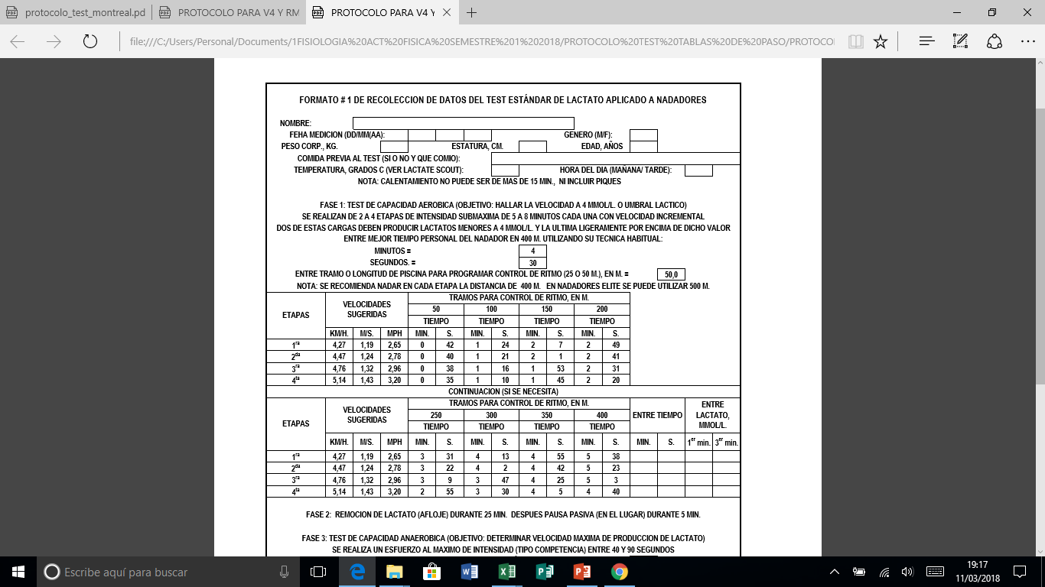
PROTOCOLO DE CARGA Y FORMATO DE RECOLECCION DE DATOS DEL TEST ESTANDARD DE LACTATO EN NATACION.
FASE 1. ETAPAS DE LA 1RA A LA 4TA
Notes:
PROTOCOLO DE CARGA Y FORMATO DE RECOLECCION DE DATOS EN NATACION

Slide 62
PROTOCOLO DE CARGA Y FORMATO DE RECOLECCION DE DATOS DEL TEST ESTANDARD DE LACTATO EN NATACION.
FASE 1. ETAPAS DE LA 1RA A LA 4
Notes:
PROTOCOLO DE CARGA Y FORMATO DE RECOLECCION DE DATOS EN NATACION

Slide 63
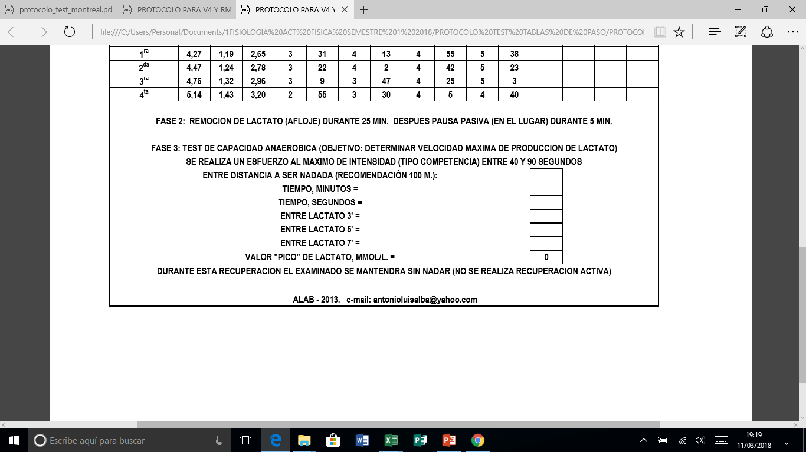
PROTOCOLO DE CARGA Y FORMATO DE RECOLECCION DE DATOS DEL TEST ESTÁNDAR DE LACTATO EN NATACION.
FASE 2

Slide 64
PROTOCOLO DE CARGA Y FORMATO DE RECOLECCION DE DATOS DEL TEST ESTANDARD DE LACTATO EN CICLISMO EN VELODROMO. TABLA DE PASO POR ETAPAS
FASE 1
ETAPAS | VELOCIDAD |  |  | TIEMPO EN 1ER KM |  |  | TIEMPO EN 2DO KM |  |  | TIEMPO EN 3ER KM |  |  | TIEMPO EN 4TO KM |  |  | TIEMPO REAL, MIN:S. | LACT., MMOL/L. | FC, LPM
 | MPH | KM/H | M/S. | TOTAL, S. | MIN | S. | TOTAL, S. | MIN | S. | TOTAL, S. | MIN | S. | TOTAL, S. | MIN | S.
1 | 20 | 32,18 | 8,94 | 111,8 | 1 | 51,9 | 223,7 | 3 | 43,7 | 335,6 | 5 | 35,6 | 447,4 | 7 | 27,4
2 | 22 | 35,4 | 9,83 | 101,7 | 1 | 41,7 | 203,4 | 3 | 23,5 | 305,2 | 5 | 5,2 | 406,9 | 6 | 46,9
3 | 24 | 38,62 | 10,73 | 93,2 | 1 | 33,2 | 186,4 | 3 | 6,4 | 279,6 | 4 | 39,6 | 372,8 | 6 | 12,8
4 | 26 | 38,62 | 10,73 | 93,2 | 1 | 33,2 | 186,4 | 3 | 6,4 | 279,6 | 4 | 39,6 | 372,8 | 6 | 12,8
5 | 28 | 38,62 | 10,73 | 93,2 | 1 | 33,2 | 186,4 | 3 | 6,4 | 279,6 | 4 | 39,6 | 372,8 | 6 | 12,8
FASE 2:
RECORRIDO A MAXIMA VELOCIDAD EN VELODROMO DE DISTANCIA ENTRE 333 Y 500 M.
DISTANCIA, M. ______ TIEMPO REAL, S.:____ LACT 3´___ LACT 5´___ LACT 7´___ LAXCT 9´___
VALOR PICO LACTATO, MMOL/L:____

Slide 65
REPORTES DE RESULTADOS DEL TEST ESTÁNDAR DE LACTATO
Notes:
FORMATOS DE RECOLECCION DE DATOS E INFORMES DE RESULTADOS DEL TEST ESTÁNDAR DE LACTATO

Slide 66
REPORTE DE CASO EVALUADO MEDIANTE EL TEST ESTÁNDAR DE LACTATO CON CARRERA EN PISTA ATLETICA
NOMBRE: | LL
FECHA MEDICION (DD/MM(AA): |  |  | 15 | 3 | 2013
GENERO (M=1/F=2): |  | 2
PESO CORP., KG. |  | 63,8
EDAD, AÑOS |  | 15
NOTA: EL CALENTAMIENTO NO PUEDE SER DE MAS DE 15 MIN. NI INCLUYENDO PIQUES
TEMPERATURA GRADOS C (LACTATE SCOUT) |  |  |  | 20
PERIODO; ETAPA (PREP. =1 / PRECOMP. =2 / COMP. =3): |  |  |  |  | 1
TIPO DE SUPERFICIE (1=TARTAN; 2=ARCILLA; 3=ASFALTO): |  |  |  |  | 3
DATOS DEL TEST:
FASES DEL TEST | ETAPAS | DIST., M. | MIN. | S. | V, M/S. | LAC, MMOL/L. | FC, LPM
AEROBICA | 1 | 700 | 5 | 30 | 2,12 | 2 | 140
 | 2 | 900 | 5 | 0 | 3,00 | 3,5 | 160
 | 3 | 1200 | 4 | 50 | 4,14 | 4,5 | 190
 | 4 | 1500 | 4 | 30 | 5,56 | 5,5 | 170
ANAEROBICA | 1 | 400 | 1 | 0 | 6,67 | 15 | 190
RESULTADOS DE RESISTENCIA AEROBICA CON BASE EN EL UMBRAL LACTICO (VELOCIDAD Y RITMO A 4 MMOL/L.):
 |  |  |  | REFERENCIAS
 |  |  | ACTUAL | MARATON | triatleta ELITE | triatleta NO ELITE | CORREDOR RECREATIVO
V4, m/s. |  |  | 3,57 | 6 | 5,50 | 4,4 | 4,15
V4, km/h. |  |  | 12,85 | 21,60 | 19,80 | 15,84 | 14,94
V4; mph = |  |  | 7,99 | 13,42 | 12,31 | 9,84 | 9,29
RITMO/KM , DE V4, MIN. = |  |  | 4 | 2 | 3 | 3 | 4
RITMO/KM , DE V4, S. = |  |  | 40 | 47 | 2 | 47 | 1
VALORACION DE LA RESISTENCIA AEROBICA: |  |  | POR DEBAJO DE CORREDOR RECREATIVO
RESULTADOS DE CAPACIDAD ANAEROBICA:
VELOCIDAD MAXIMA PRODUCCION LACTATO (VLaMax.), MMOL/L./S. = |  |  |  |  |  | 0,250

Slide 67
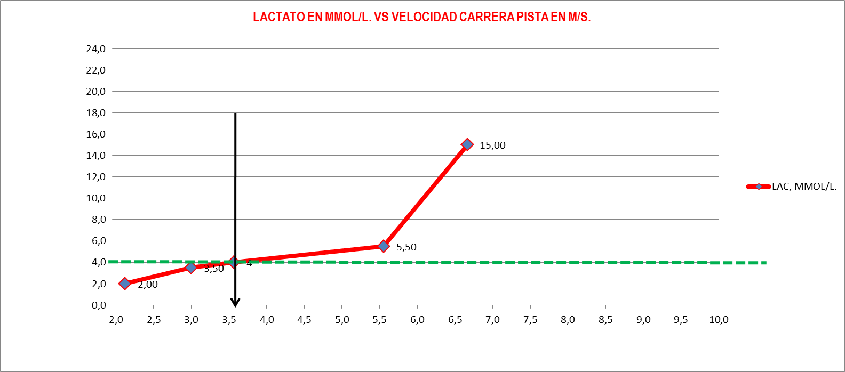
CURVA DE RENDIMIENTO LACTICO DEL EXAMINADO EN EL TEST ESTÁNDAR DE LACTATO CON CARRERA EN PISTA
Notes:
Curva de lactato del examinado mediante el test estándar de lactato con carrera en pista

Slide 68
ZONAS DE INTENSIDAD PARA ENTRENAMIENTO DE RESISTENCIA SEGÚN DATOS DEL TEST ESTÁNDAR DE LACTATO CON CARRERA A PIE (RECOMENDACIONES DE J. OLBRECHT)
ENTRE EL TRAMO PARA CONTROL DE RITMO, M. = |  |  |  | 1000
 | AEROBICO |  |  |  |  | ANAEROBICO
PARA DEPORTISTAS QUE ESTAN ENTRENANDO SIN PROBLEMAS
 | REGEN. | CONT.EXT. | CONT.INT. | TEMPO | FARTLEK | INT. EXT. | INT. INT.
DISTANCIA, M. | 1000 | 1000 | 1000 | 1000 | 1000 | 1000 | 1000
MIN. | 5 | 4 | 4 | 4 | 3 | 3 | 3
S. | 27 | 57 | 37 | 21 | 55 | 55 | 47
% de V4 | 86 | 94 | 101 | 107 | 119 | 119 | 124
VELOC., KM/H. | 11,02 | 12,12 | 13,01 | 13,78 | 15,32 | 15,32 | 15,88
DURACION, MIN. | 15 A 30 MIN. | 30 A A 2 H. | 30 MIN. | 20 A 30 MIN. | 20 A 30 MIN. | 20 MIN. | 30 S. A 3 MIN.
SESIONES/SEMANA | 2 | 3 A 4 | 1 A 2 | 1 | 1 | 1 | 1
COMENTARIOS:
> Entrenamientos continuo extensivo y cerca al umbral láctico elevan el umbral láctico y la V4 y son necesarios para eventos atléticos de largas distancias en la etapa precompetitiva. La curva de lactato se desplaza a la derecha y abajo
> Entrenamientos de sprints y de intervalos de elevada intensidad por encima de la del VO2max., elevan la potencia anaeróbica láctica y son necesarios para eventos atléticos que duran menos de 8 minutos en la etapa precompetitiva. La curva de lactato se desplaza a la izquierda y arriba.
Se deberá enfatizar en el ENTRENAMIENTO ALTO/BAJO basado en reducir el % de entrenamiento a nivel del umbral láctico hasta cerca de 20 % del volumen total. Para esto se recomienda utilizar 65 % del volumen total de entrenamiento en las zonas regenerativa y continua extensiva y de 10 a 15 % del volumen total del entrenamiento en las zonas de intervalos intensivos.
e-mail. antonioluisalba@yahoo.com

Slide 69
FORMAS DE EXPRESAR LOS VALORES DE LACTATEMIA Y SU CORRESPONDENCIA:
mmol de lactato / litro de sangre
mg de lactato / dl de sangre
El mol es una de las magnitudes estipuladas por el Sistema Internacional de Unidades. Su símbolo es “mol”.
El mol es definido como la cantidad de materia que poseen las partículas, es decir los átomos y las entidades elementales.
La masa de un mol de una sustancia, llamada masa molar, es equivalente a la masa atómica o molecular (según se haya considerado un mol de átomos o de moléculas expresada en gramos).
Fuente: https://concepto.de/mol/#ixzz5j0vj7C00
MMOL/L | MG/DL
1 | 9.01
2 | 18.02
3 | 27.02
4 | 36.03
5 | 45.04
6 | 54.05
7 | 63.06
8 | 72.06
9 | 81.07
10 | 90.08
MMOL/L | MG/DL
11 | 99.09
12 | 108.10
13 | 117.10
14 | 126.11
15 | 135.12
16 | 144.13
17 | 153.14
18 | 162.14
19 | 171.15
20 | 180.16
25 | 225.20

